Slide 1
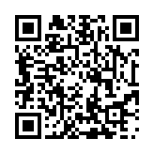



Реєстр екологічно кращої продукції
https://menr.gov.ua/content/ekologichne-markuvannya2.html
Маркування
екологічно
кращої продукції
«Зелений журавлик»
Україна
«Блакитний янгол»
Німеччина
«Маргаритка»
ЄС

Slide 2
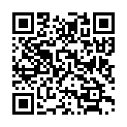
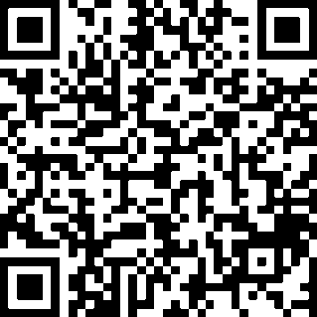
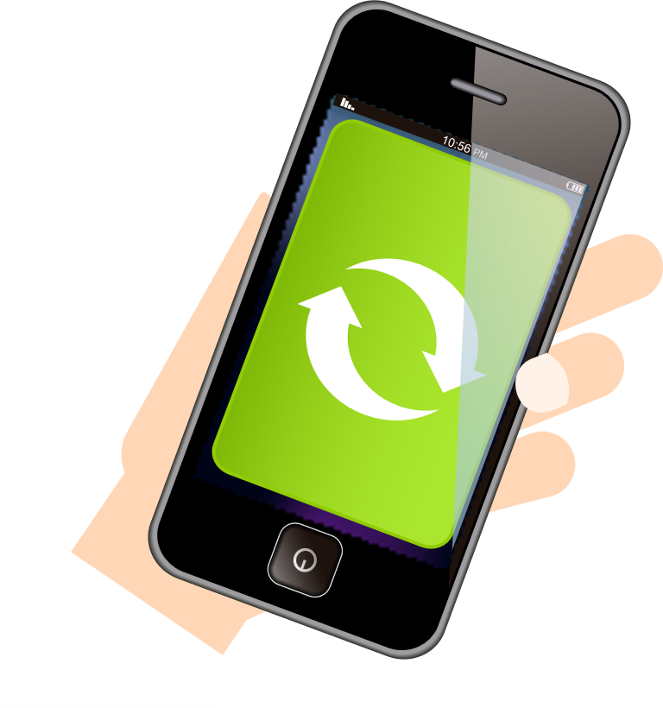

Мобільний додаток Ecolabel Guide

